Slide 1
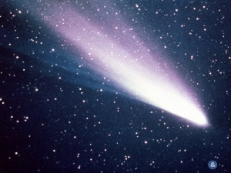
Мы – жители вселенной
Презентация к уроку по окружающему миру. 2 класс.
Учитель Кожанова Е. Ю. Санкт-Петербург

Slide 2
Что такое ВСЕЛЕННАЯ?
Из чего она состоит?
Ответьте сами

Slide 3
Вселенная –это весь необъятный мир .
Вселенная состоит из небесных (космических) тел.
К ним относятся
звёзды,
планеты,
спутники планет .

Slide 4
Звезды – огненный шар.
Планеты – каменный или газовый шар. Не излучают свет.
Светят.

Slide 6
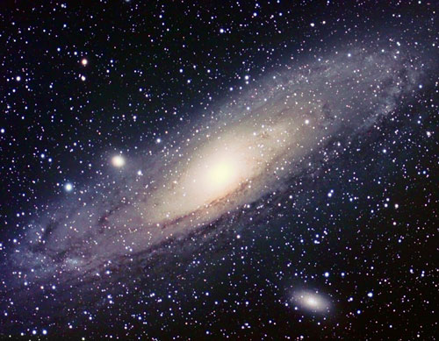
Млечный путь

Slide 7
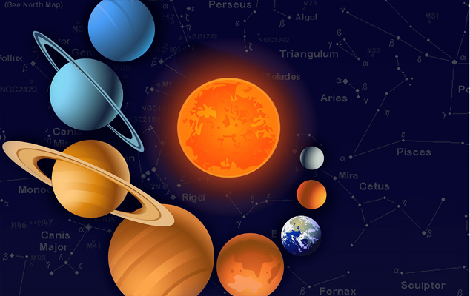
Нептун
Плутон
Уран
Меркурий
Сатурн
Венера
Юпитер
Земля
Марс

Slide 8
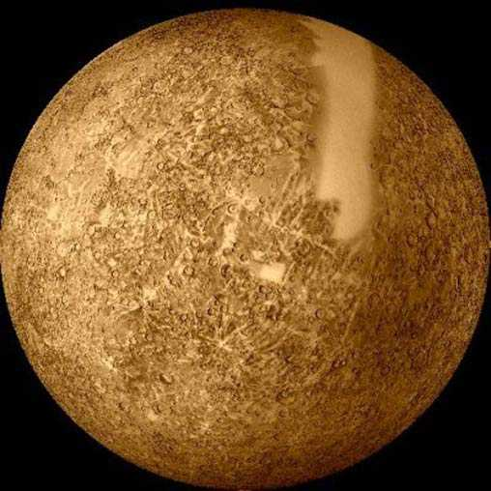
САМАЯ БЛИЖНЯЯ К СОЛНЦУ ПЛАНЕТА НАЗЫВАЕТСЯ МЕРКУРИЙ
Меркурий – планета маленькая. Он в 20 раз меньше земли. Это безжизненный каменный шар с горами, глубокими оврагами и голыми, унылыми камнями. На планете нет воздуха и воды.

Slide 9
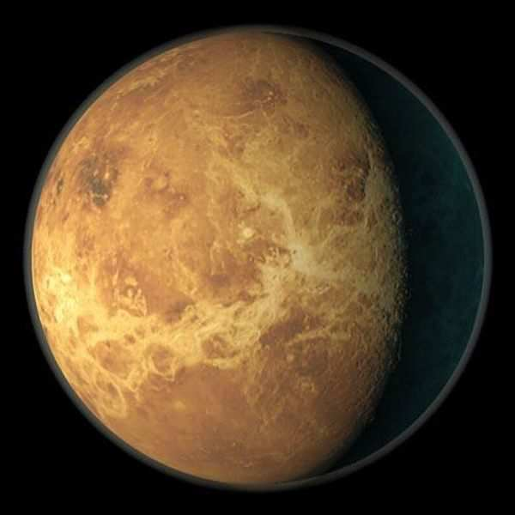
На втором месте планета Венера
Горячие солнечные лучи очень сильно раскаляют поверхность Венеры до + 500 градусов. В таком пекле не может жить ни одно существо. На Венере нет ни лесов, ни морей.

Slide 10
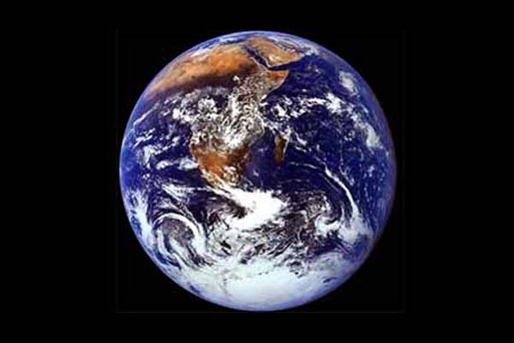
Третья планета от Солнца -Земля.
Земля из всех планет наиболее удачно расположена по отношению к Солнцу.
Она имеет атмосферу и температуру, благоприятную для развития жизни.

Slide 13
Есть ли воздух и вода на
Луне?
Есть ли воздух и вода на
Земле?
Земля – единственная планета,
где есть воздух и вода

Slide 14
Назовите естественный
спутник Земли
Луна
Земля
На какой планете есть воздух?

Slide 15
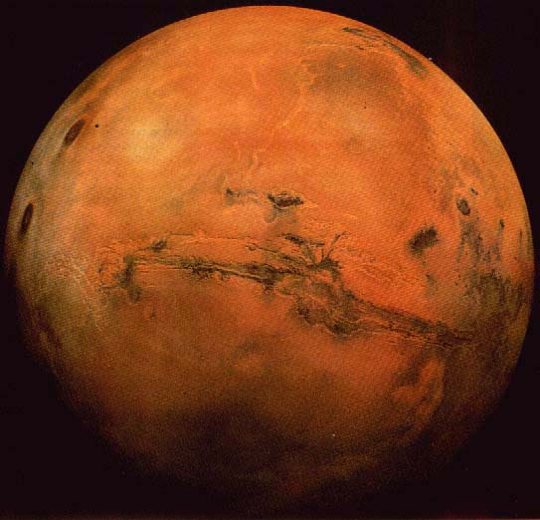
Четвертая планета-Марс
Планета Марс называется от, по имени кровожадного бога войны у древних римлян.
Марс имеет красноватый цвет, отличающий его от других планет.

Slide 16
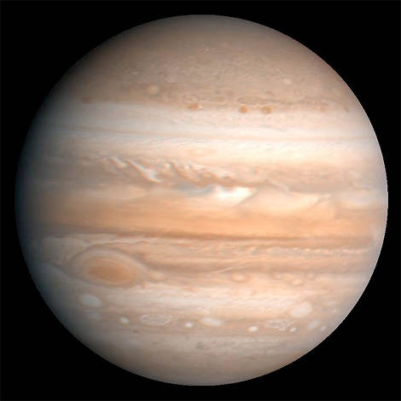
Пятая планета- Юпитер
Самая большая планета солнечной системы.
Названа в честь верховного божества римлян. Это планета-гигант. Она в десять раз больше Земли. Затрачивает на 1 оборот вокруг солнца 12 лет

Slide 17
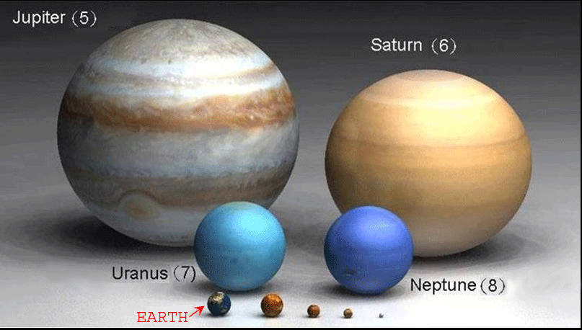

Slide 18
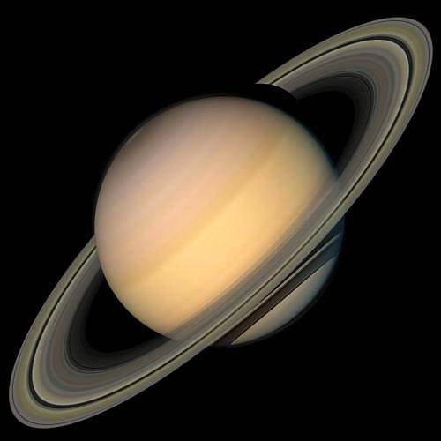
Шестая планета-Сатурн
Тоже планета-гигант. У Сатурна нет твердой поверхности, как у Земли, Венеры или Марса. Сатурн, как и Юпитер, это гигантский
газовый шар,
в 9 раз больше Земли. Кольца изо льда и пыли

Slide 19
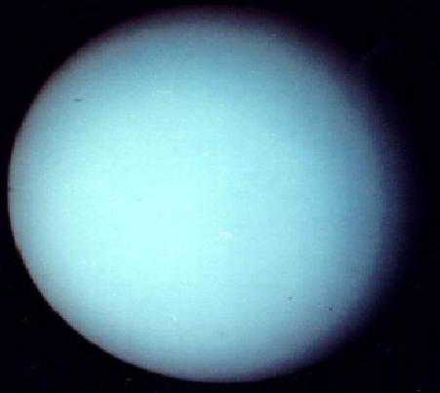
Седьмая планета-Уран
Расстояние до Солнца почти в 20 раз больше, чем от Земли, и она совершает полный оборот за 84 года

Slide 20
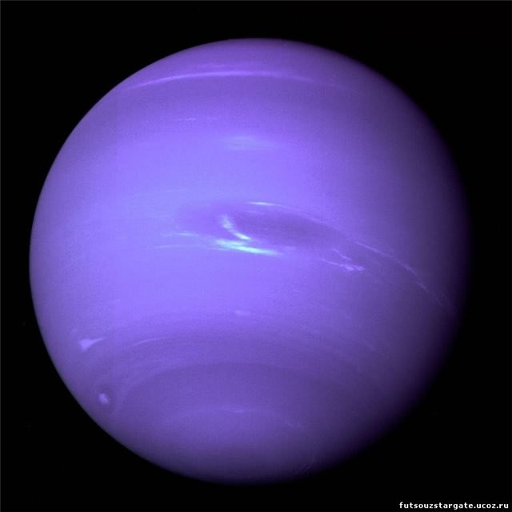
Восьмая планета-Нептун
Названная в честь бога морей по древнеримской мифологии, совершает 1 оборот по орбите 164 года.

Slide 21
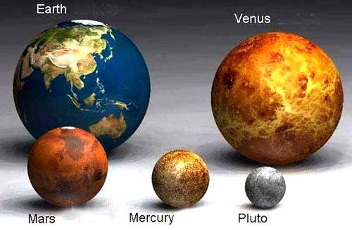
Плутон выглядит как точка. Неудивительно, что мы о нем мало знаем.

Slide 22
Нептун
ДАВАЙТЕ ПОВТОРИМ РАСПОЛОЖЕНИЕ ПЛАНЕТ ЕЩЁ РАЗ
Уран
Плутон
Меркурий
Сатурн
Венера
Юпитер
Вокруг чего
вращаются
планеты?
Земля
Марс

Slide 23
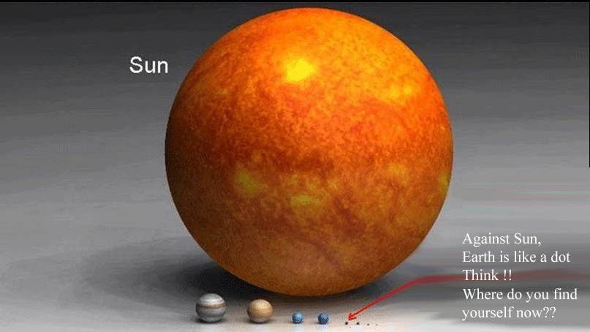
Солнце -
звезда
Солнце – звезда. Излучает свет. Это огненный шар. Температура солнца 6000 градусов. Диаметр Солнца в 100 раз больше диаметра Земли

Slide 24
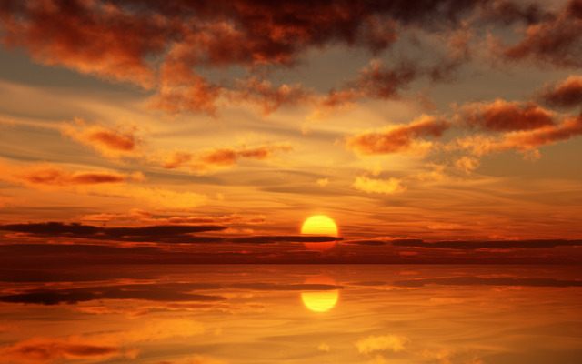
Солнце -
Что дает нам Солнце?
источник света и тепла

Slide 25
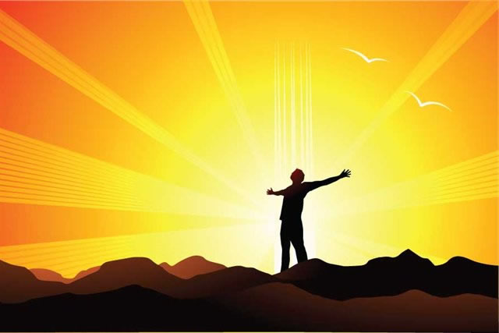
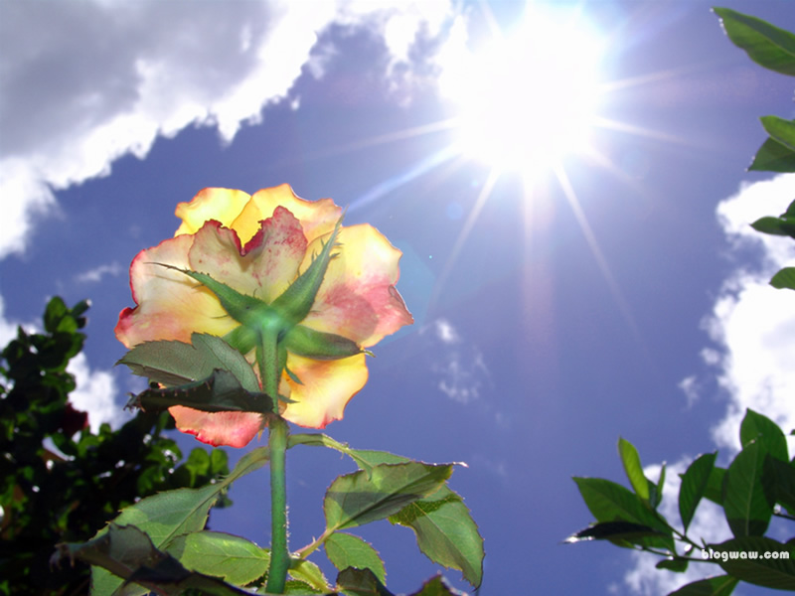
Тепло и свет
Тепло и свет
Свет и тепло
Что дает Солнце людям?
Что дает Солнце животным?
Что дает Солнце растениям?
На какой планете есть воздух?

Slide 26
Что такое Солнце?
Планета
Звезда
Спутник
9
Сколько планет вращается вокруг Солнца?

Slide 27
С чем ещё мы можем
встретиться в космосе?

Slide 28
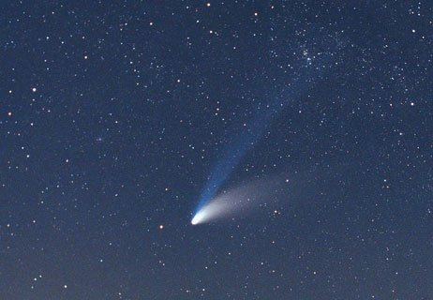
Комета состоит из камня, газа,
пыли, льда

Slide 29
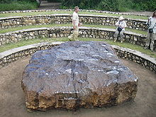
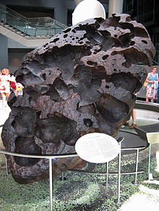
Метеор – космическое
Тело диаметром несколько метров.
Яркие метеоры – болиды.
Метеори́т — тело космического происхождения, упавшее на поверхность крупного небесного объекта. Что на картинках?
Более крупное - астероид

Slide 30
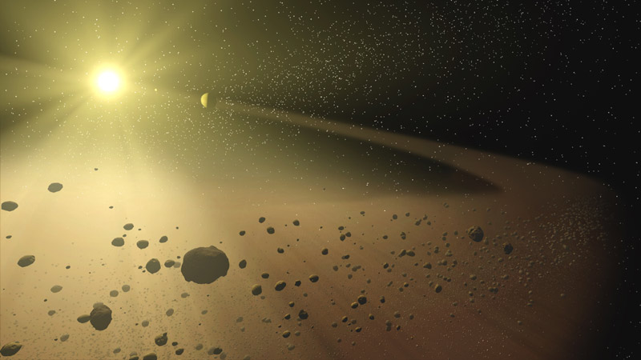
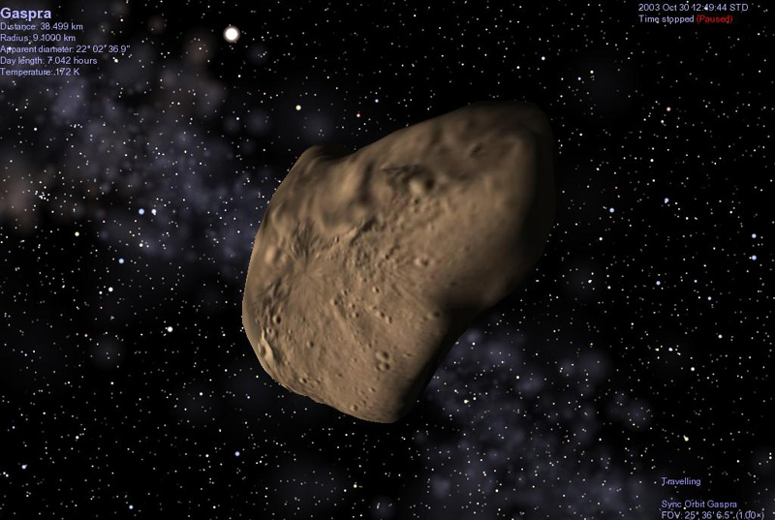
Астероиды

Slide 31
Вокруг чего вращаются
планеты?
Вокруг Луны.
Вокруг Солнца.
Вокруг Земли
Что такое Солнце?
Звезда, планета, спутник

Slide 32
Что дает солнце всему живому на земле?
тепло, воду, свет, газ
Назовите естественный
спутник Земли.
Луноход
Луна
Восток

Slide 33
Сколько планет вращается вокруг Солнца?
На какой планете есть воздух?
Нептун
Венера
Земля

